Slide 1
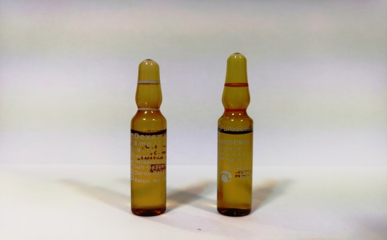
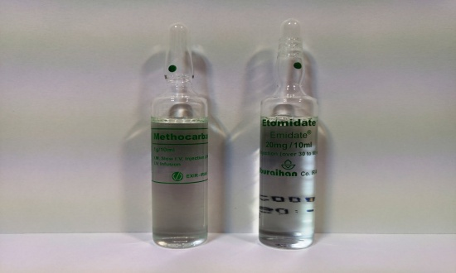
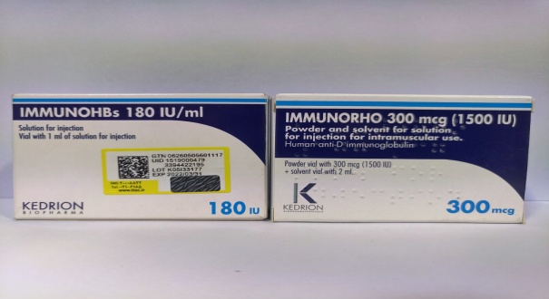
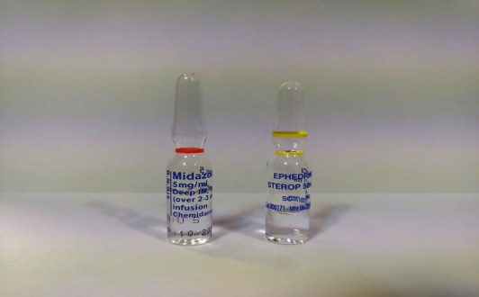
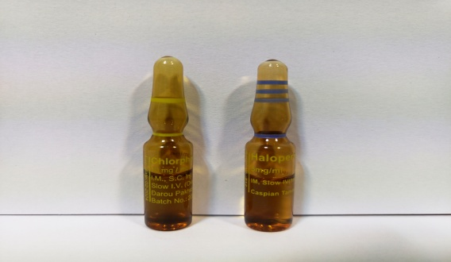
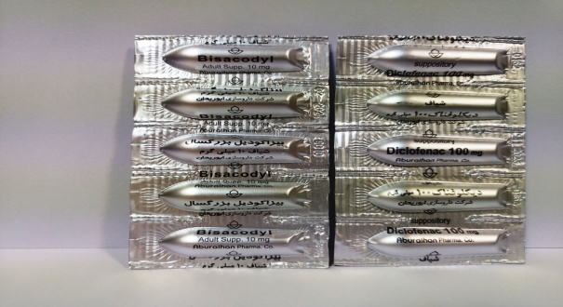
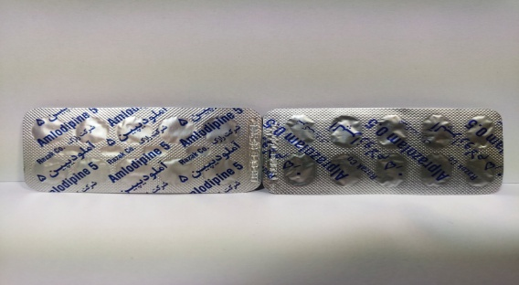
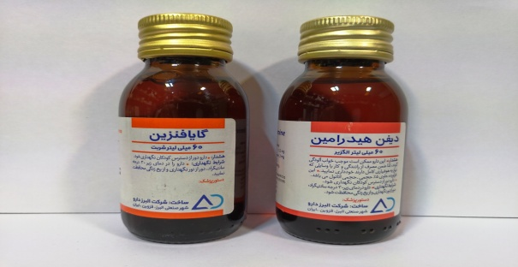
داروهاي مشابه
مجتمع آموزشي درماني فيروزآبادي
آمپول دگزامتازون و فروزمايد
آمپول اتوميديت و متوكاربامول
ايمونوگلوبولين روگام و هپاتيت بي
آمپول ميدازولام و افدرين
آمپول هالوپريدول و كلرفنيرامين
شياف بيزاكوديل و ديكلوفناك
تهيه كننده : خانم دكتر زهرا وكيلي
مديريت داروخانه
قرص آلپرازولام و آملوديپين
شربت ديفن هيدرامين و گايافنزين

